Slide 1
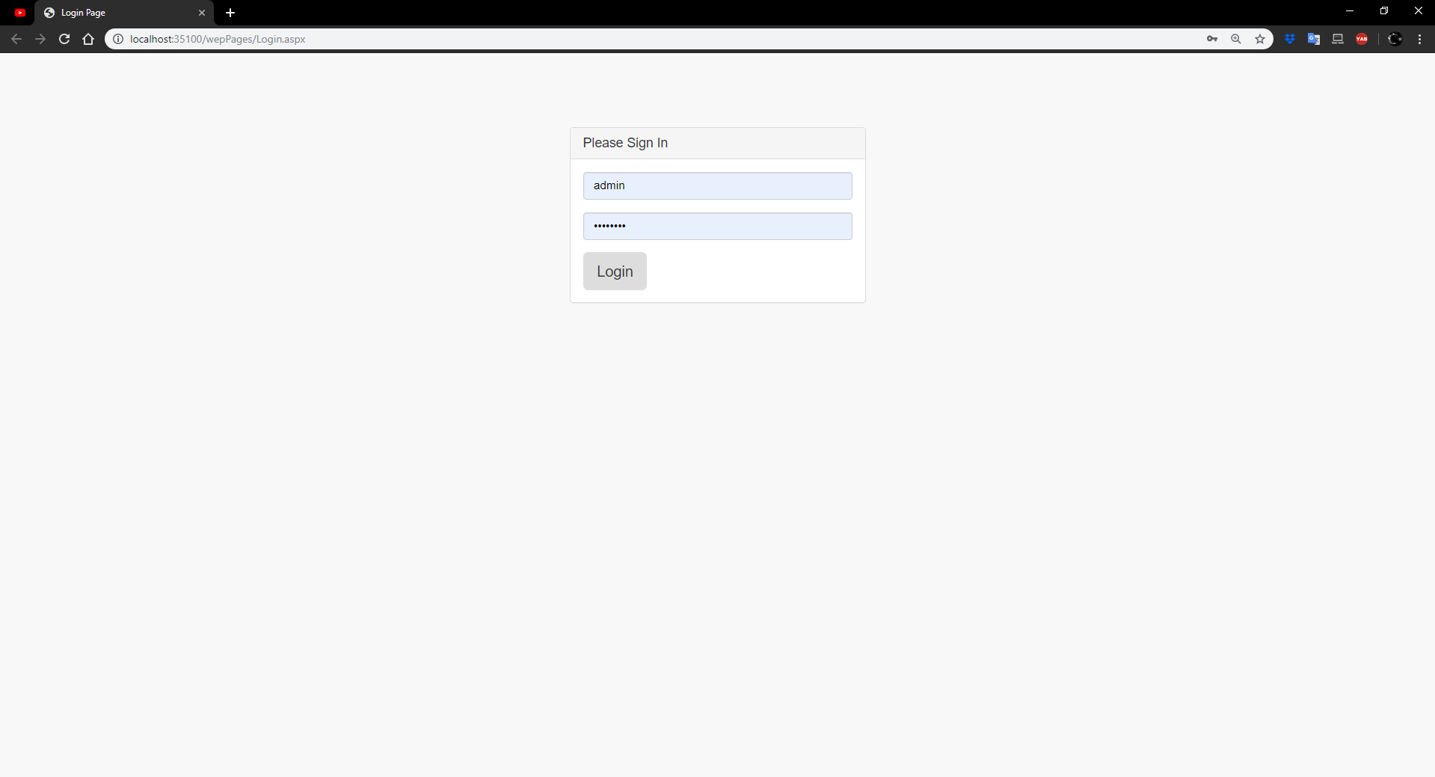
Sanal Müze Sistemine Giriş
Sisteme Giriş Yapabilmek için
webPage/Login.aspx Sayafasından Giriyoruz.
Email ve Password bölümlerini doldurup ardından «Login» butonuna basarak giriş yapıyoruz.

Slide 2
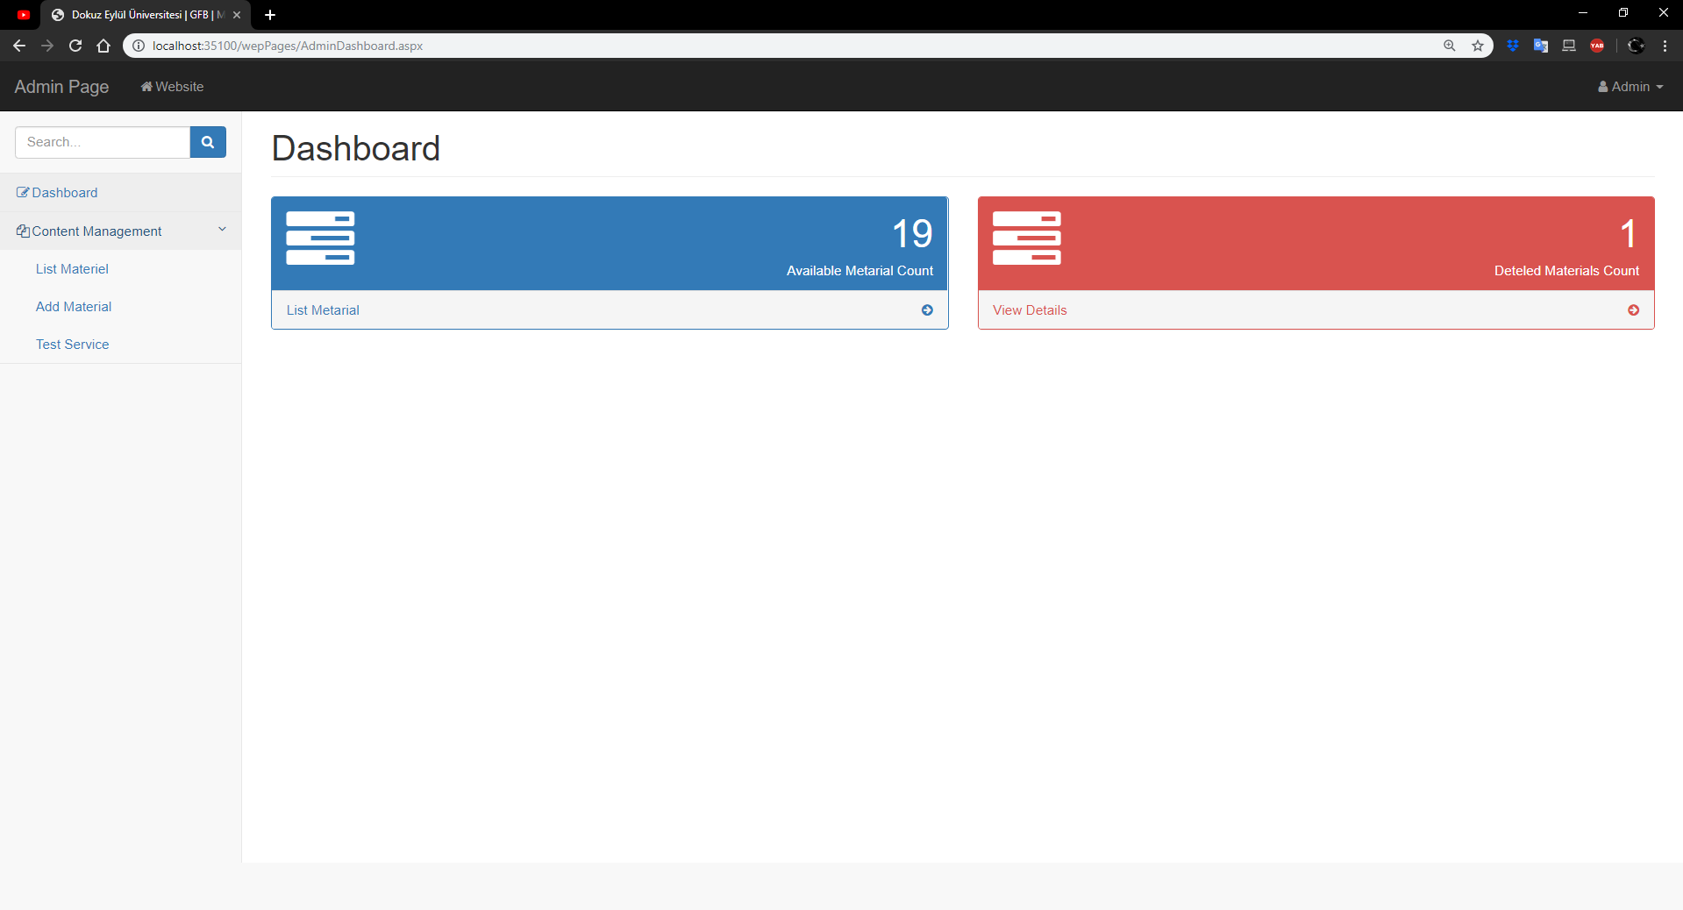
Dashboard Sayfası
Dashboard sayfasında Sol Tarafta bulunan menüde Dashboard ve content management adında 2 kategori bulunmakta. Dashboard kategorisi bize sistemdeki ekli ürünlerin adeti ve silmiş olduğumuz ürünleri gösterir.
Content management kategorisi’nin ise 3 alt kategorisi vardır. Bunlar;
-List material
-Add material
-Test Service
Alt kategorileridir.

Slide 3
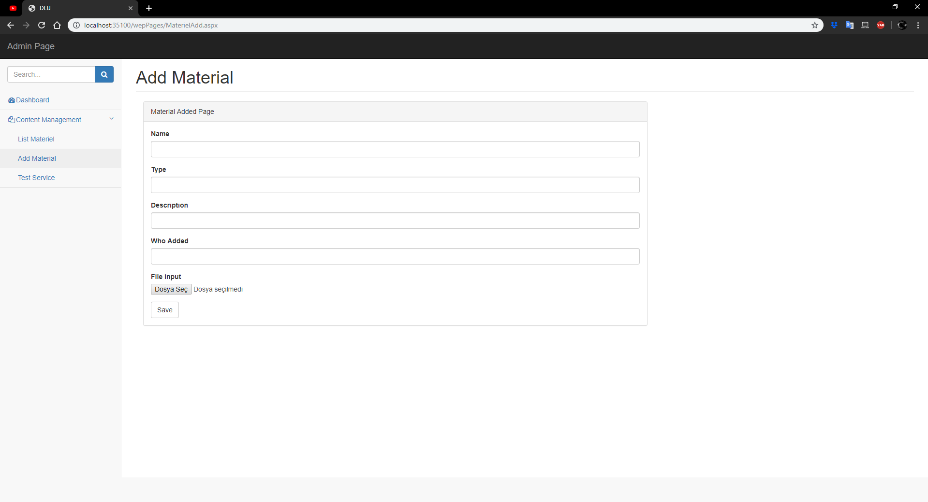
AddMaterial.aspx Sayafası
Ürün bilgilerimizi Doldurup «Save» butonuna tıklayarak istediğimiz ürünü kaydediyoruz.

Slide 4
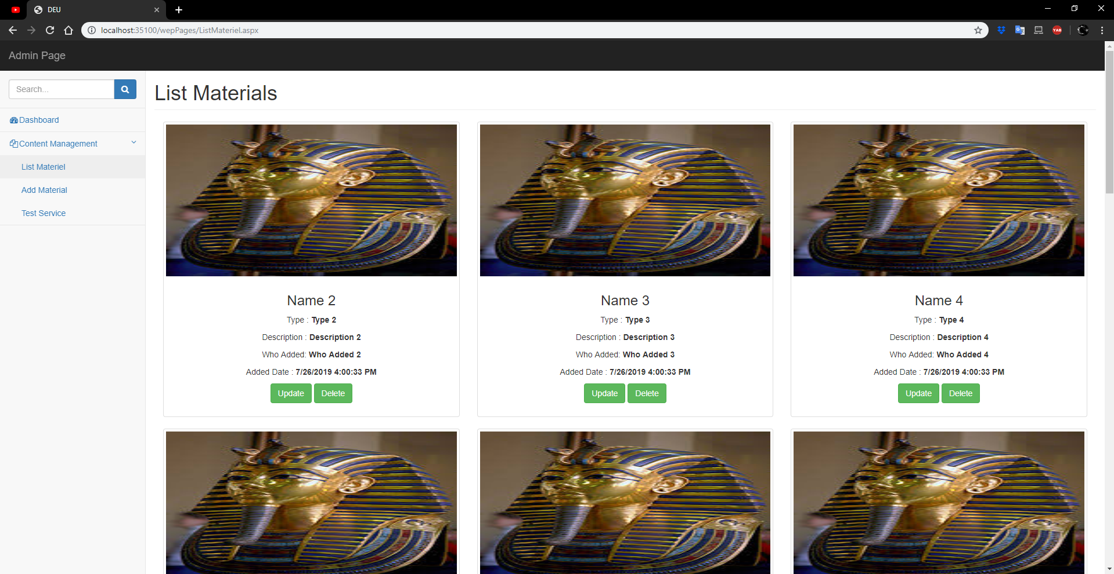
Listmaterial.aspx Sayfası
Ürünlerimiziz listelendiği, silme ve güncelleme yapabileceğimiz sayfadır.
Silmek istediğimiz Ürün'ün üzerindeki delete butonu ile ürünü silebilir, güncelleme yapmak istediğimiz ürünün üzerindeki update butonuna basarak güncelleme ekranına gidebiliriz.

Slide 5
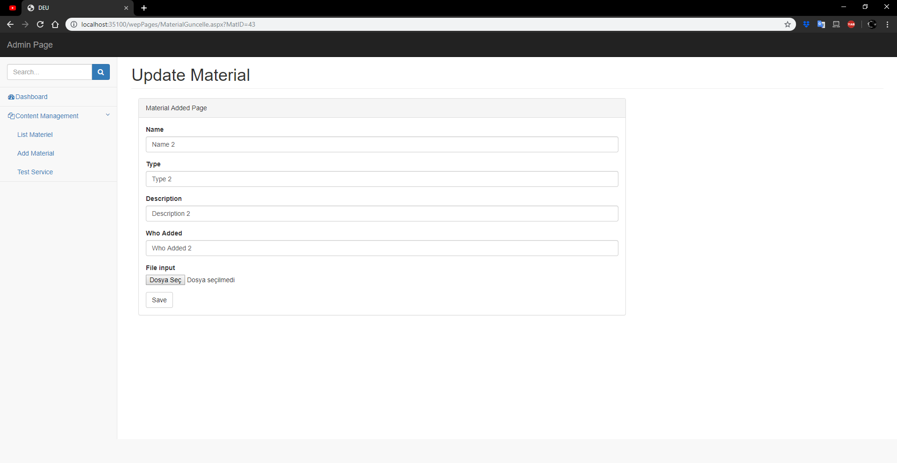
materialGuncelle.aspx Sayfası
Güncellemek istediğimiz ürünün update butonuna tıkladıktan sonra bizi ürünün bilgilerinin karşıladığı güncelleme sayfası karşılamakta.
Burada İstediğimiz Bilgileri Değiştirtirdik ’ten sonra «Save» butonuna basarak list material sayfasına aktarılıyoruz.

Slide 6
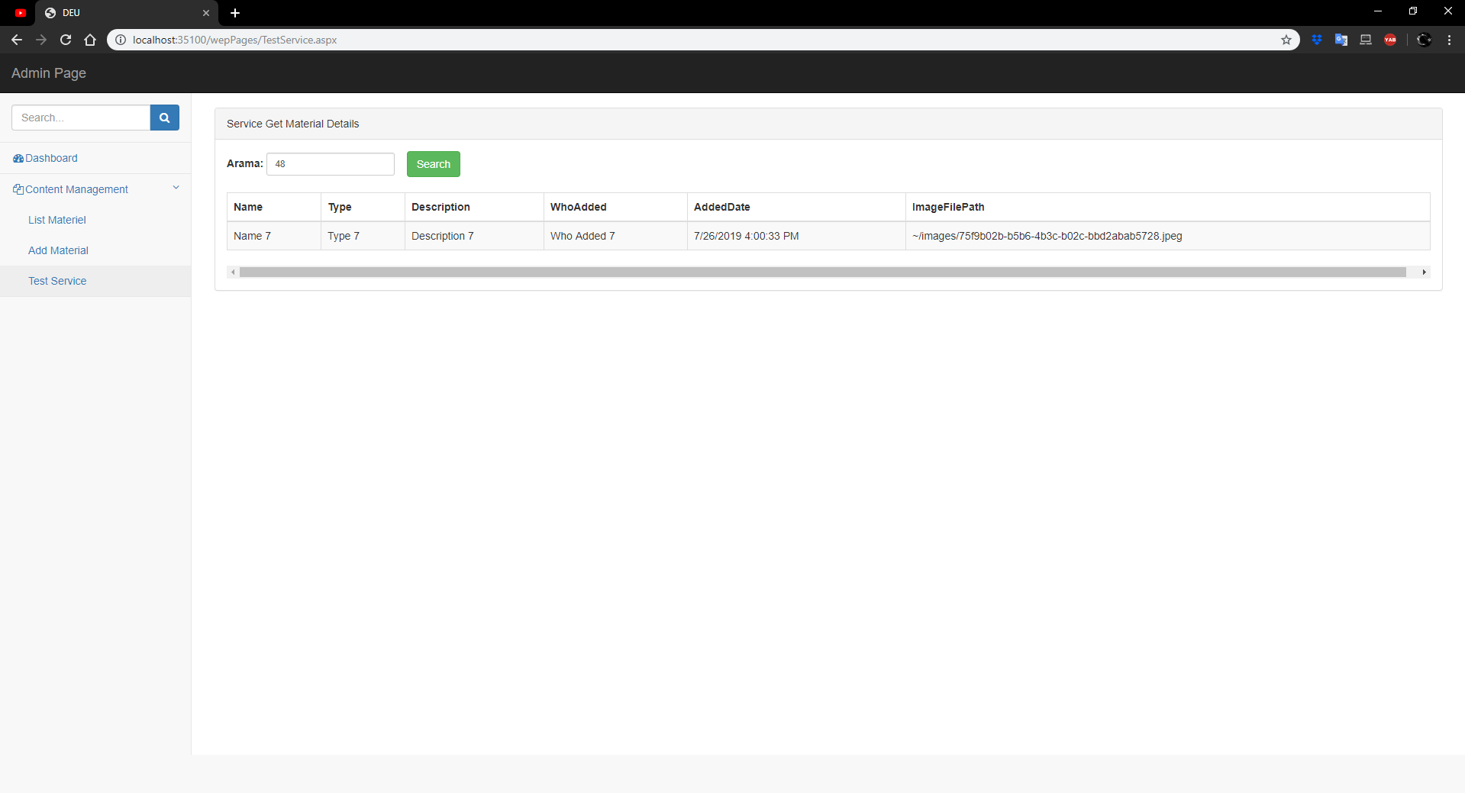
Testservice.aspx Sayfası
Test Service Sayfasın ’da arama kısmındaki bölüme istenilen ürünün ID’sini yazarak Search butonuna basıyoruz.
Web service üzerinden hızlı bir şekilde taratıp istenilen ürünün bilgilerini bize geri göndermiş oluyor.
Web servisi, internet üzerinden erişilebilen, her türlü platform ile bağlantı kurabileceğimiz, geriye sonuç döndüren(döndürmeye) fonksiyonelliklere ve hizmetlere sahip olan bir uygulama parçasıdır.

Slide 7
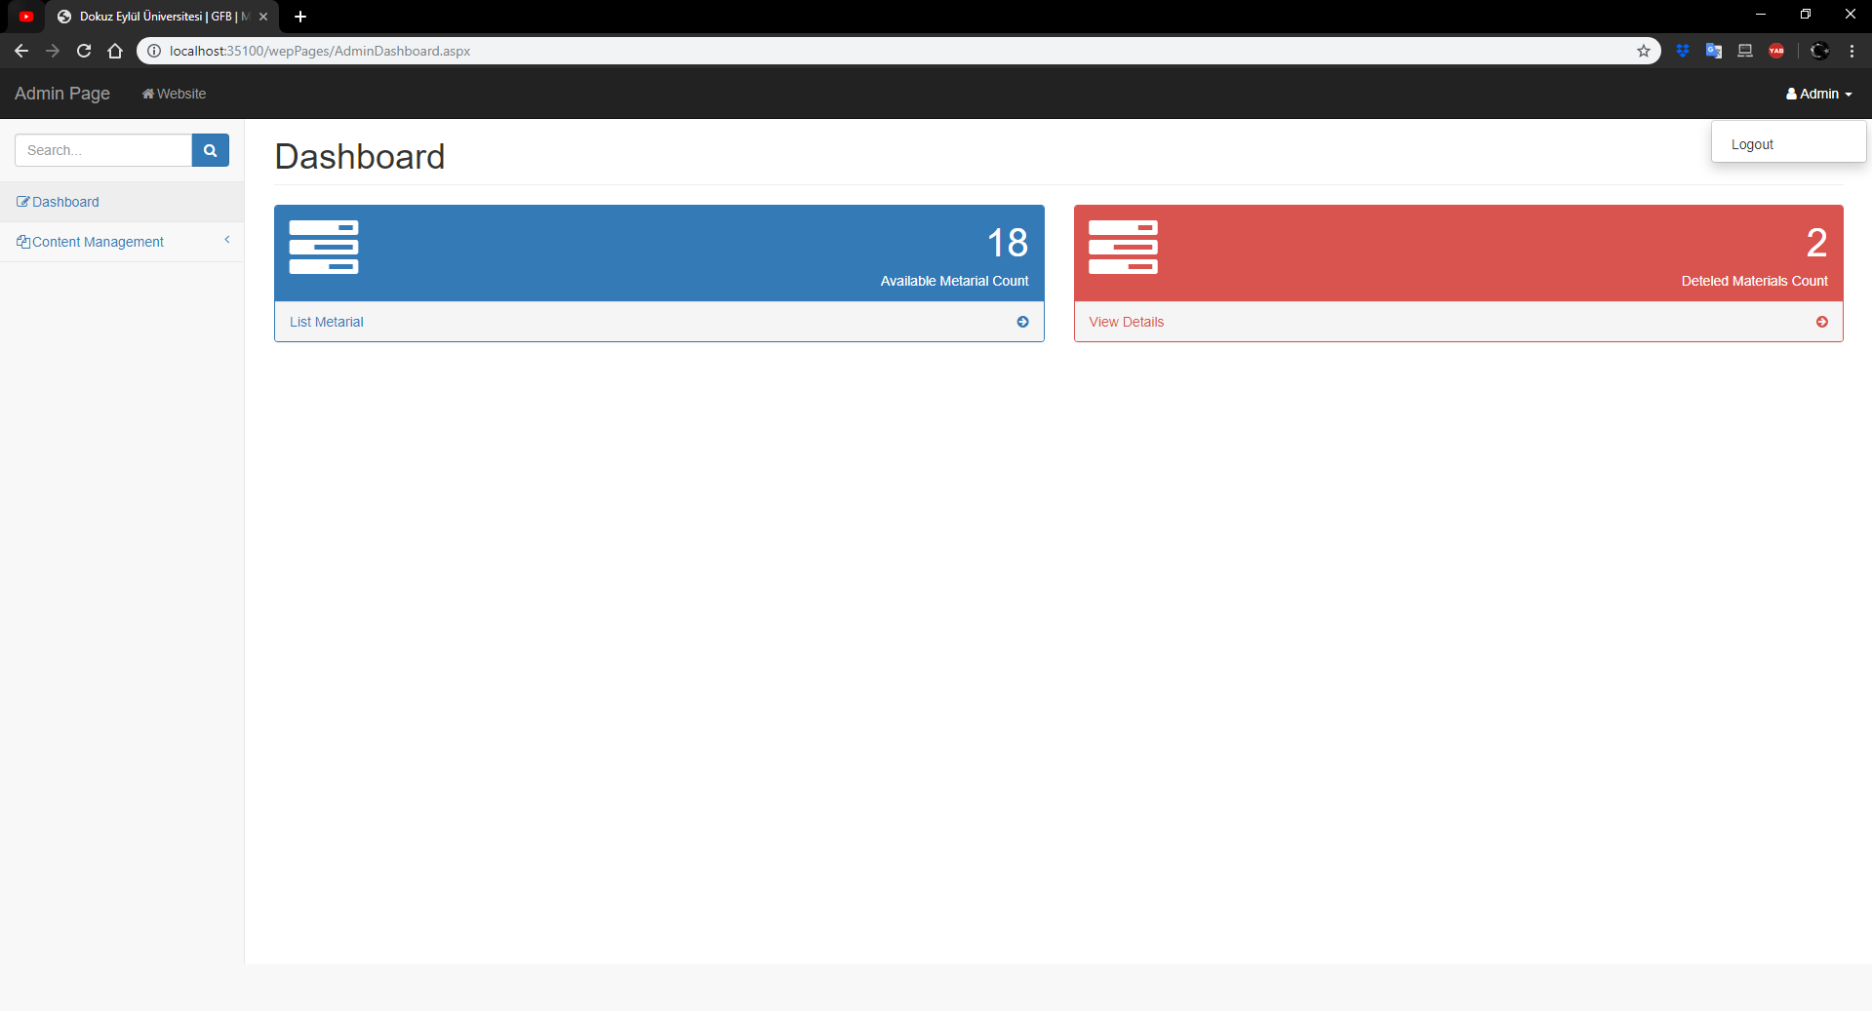
Sistemden Çıkış Yapmak için;
_______
Sağ üst tarafta bulunan admin kategorisinin altında bulunan Logout Butonuna basarak çıkış yapabilirsiniz..

Slide 8
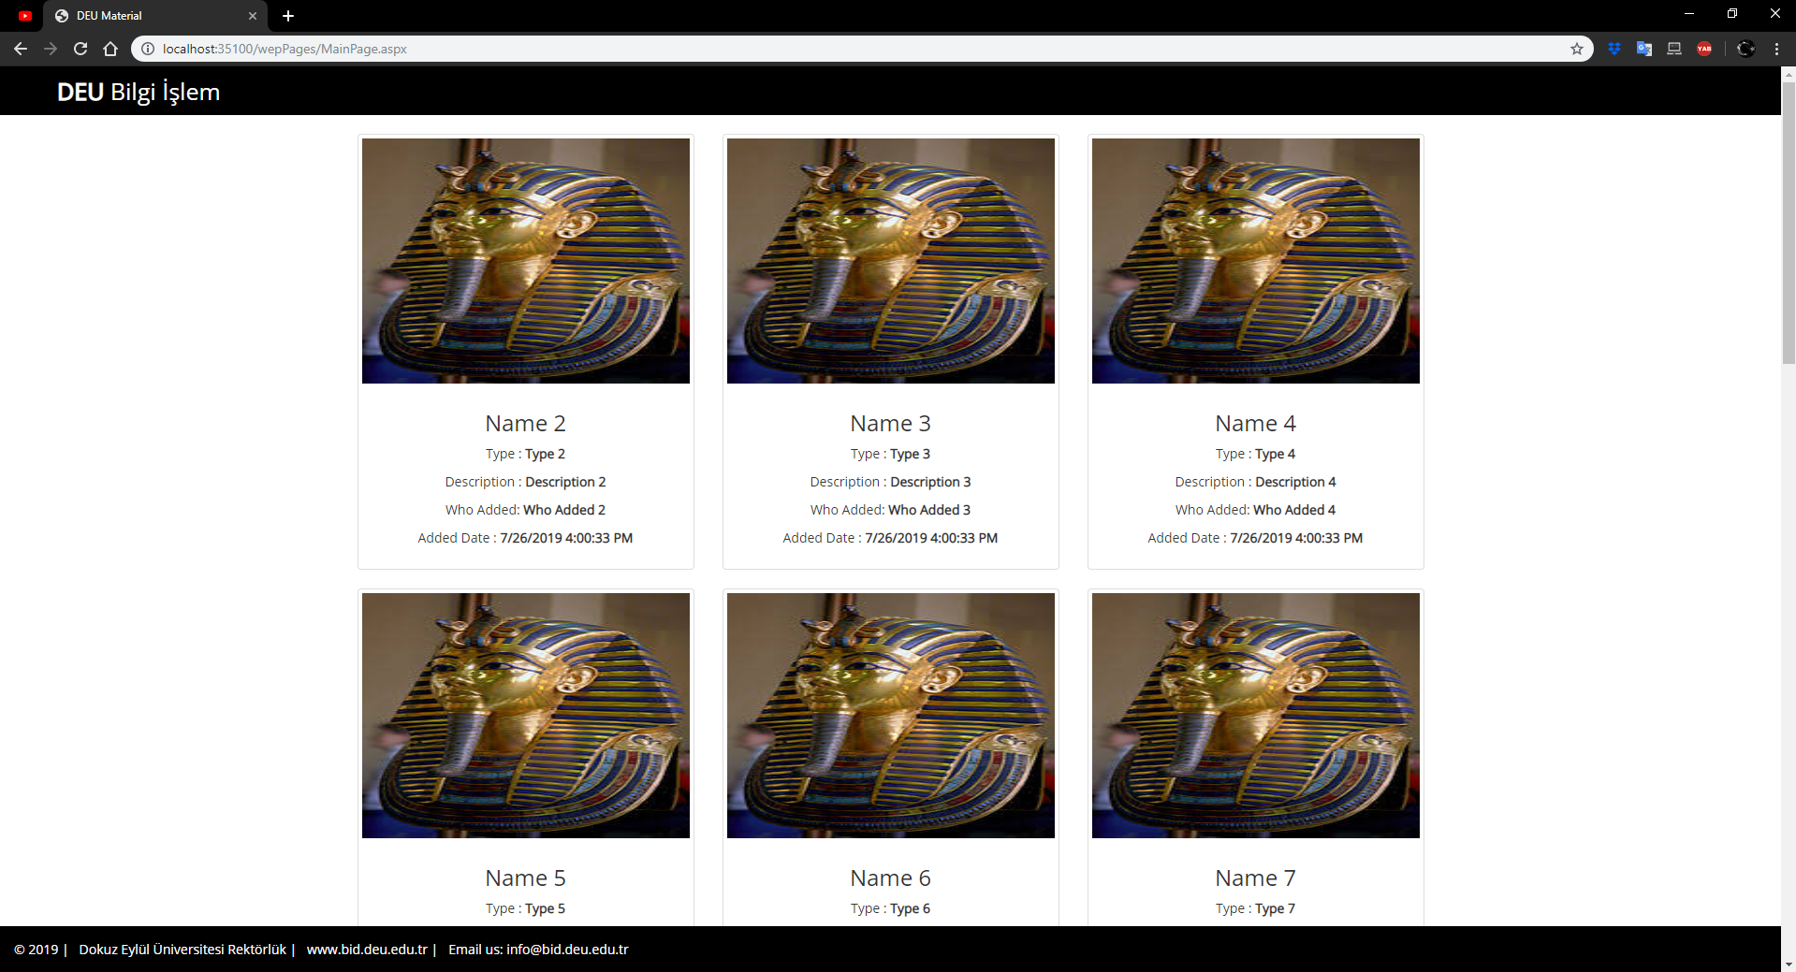
Sistemin Kullanıcı Tarafından Görülen Sayfamız;

